Slide 1
Читательская грамотность
5 класс

Slide 2



Slide 3
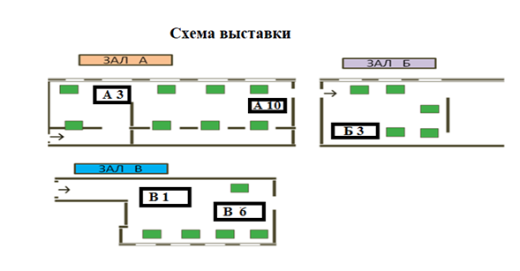
ПУТЕВОДИТЕЛЬ ПО ВЫСТАВКЕ «ИСТОРИЯ ЖЕЛЕЗНЫХ ДОРОГ» (10+)
ТЕКСТ 1. Информация о выставке
В городе проходит выставка, посвященная истории железных дорог. Перед вами путеводитель по этой выставке. Здесь приведено описание нескольких экспонатов, но на выставке их гораздо больше. Вы увидите модели первых паровозов, макет самой длинной в мире железной дороги, фотографии и фильмы разных лет. Посетители выставки старше 12 лет смогут принять участие в мастер-классах: запустить модель старинного паровоза, перевести железнодорожные стрелки и попробовать определить на слух, нет ли трещины в колёсах состава, как это делают обходчики.
Выставка работает на территории Дома техники с 15 марта по 20 мая с 10:00 до 19:00 (касса – до 18.30).
Цена билета: взрослые – 300 рублей, школьники и пенсионеры – 100 рублей, дошкольники и сотрудники железной дороги – бесплатно.
Изучите путеводитель и приходите на выставку.
Задания к тексту «Информация о выставке»
1. С какого возраста можно приходить на выставку? Запиши число.
2. Сколько денег нужно для приобретения билетов семье, в которой папа – машинист поезда, мама-учительница, сын 10 лет и бабушка-пенсионерка? Запиши число.
3. Что проверяют обходчики, когда стучат по колёсам поезда?
4. Что на схеме выставки обозначают стрелочки?

Slide 4
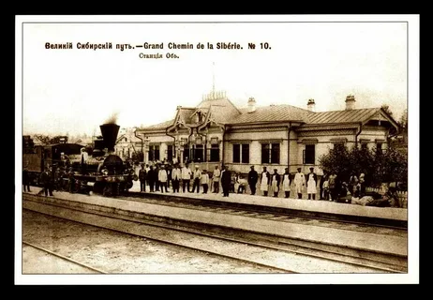
Некоторые экспонаты выставки «История железных дорог»
А3 Рельсы-рельсы, шпалы-шпалы…
Первые железные дороги были… деревянными. А вместо паровозов и тепловозов использовались лошади.
Когда появились паровозы, на смену деревянным рельсам пришли чугунные, а потом стальные.
Уже к концу XIX века железные дороги протянулись на тысячи километров. Но самой длинной в мире железной дорогой до сих пор остаётся Транссибирская магистраль1. От Москвы до Владивостока по ней можно проехать за шесть суток и два часа.
На стенде А3 вы сможете увидеть, как выглядел один из первых «сухопутных пароходов» – так раньше называли паровозы. В печь паровоза кочегары бросали уголь или дрова, вода в котле закипала и превращалась в пар, а давление пара вращало колёса. Поскольку в печь паровоза нужно было постоянно подбрасывать топливо, а в котёл подливать воду, к паровозу цеплялся специальный вагончик. Он назывался тендер и вёз запас воды и топлива. Транссибирская магистраль строилась в 1891-1916 гг.
Задания к тексту «Рельсы-рельсы, шпалы-шпалы…»
5. В каком году была достроена Транссибирская магистраль?
6. Сколько времени сегодня занимает поездка по всей Транссибирской магистрали на поезде? Запиши номер выбранного ответа.
1) двое суток
2) около десяти дней
3) почти неделю
4) полмесяца
7. Что означает выражение «сухопутный пароход»?
8. Каким словом из текста можно заменить слово «тендер»? Выпиши это слово.

Slide 5
Б3 «Мальчик-с-пальчик» уходит от погони
«Том» был первым настоящим пассажирским паровозом в Америке. Даже не паровозом, а паровозиком, поэтому его и назвали «Мальчик-с-пальчик Том».
На бескрайних американских равнинах – прериях поездам очень мешала трава. Она быстро разрасталась, склонялась на рельсы, и в дождь колёса начинали буксовать. А скорость была очень важна. Дело в том, что в почтовых вагонах перевозили деньги из банка в банк, а бандиты пытались догонять поезда и грабить. Поезд всегда должен был ехать быстрее самой быстрой лошади. Поэтому трубу «Тома», из которой выходил пар, направили не вверх, а вниз, к рельсам. И когда паровозик пробегал по рельсам, он, словно паровой утюг, выжигал всю траву.
На площадке Б3 представлены фотографии старинных английских и американских паровозов.
Задания к тексту «Мальчик-с-пальчик» уходит от погони»
9. Как по-другому называются американские равнины? Запиши это слово в начальной форме (И.п., ед.ч.)
10. Почему трава мешала паровозу «Мальчик-с-пальчик» убегать от грабителей?
11. Что изменили в конструкции паровоза «Мальчик-с-пальчик», чтобы он мог выжигать траву?
У других паровозов __________________________________________________, а у паровоза «Мальчик-с-пальчик» __________________________________________________.

Slide 6
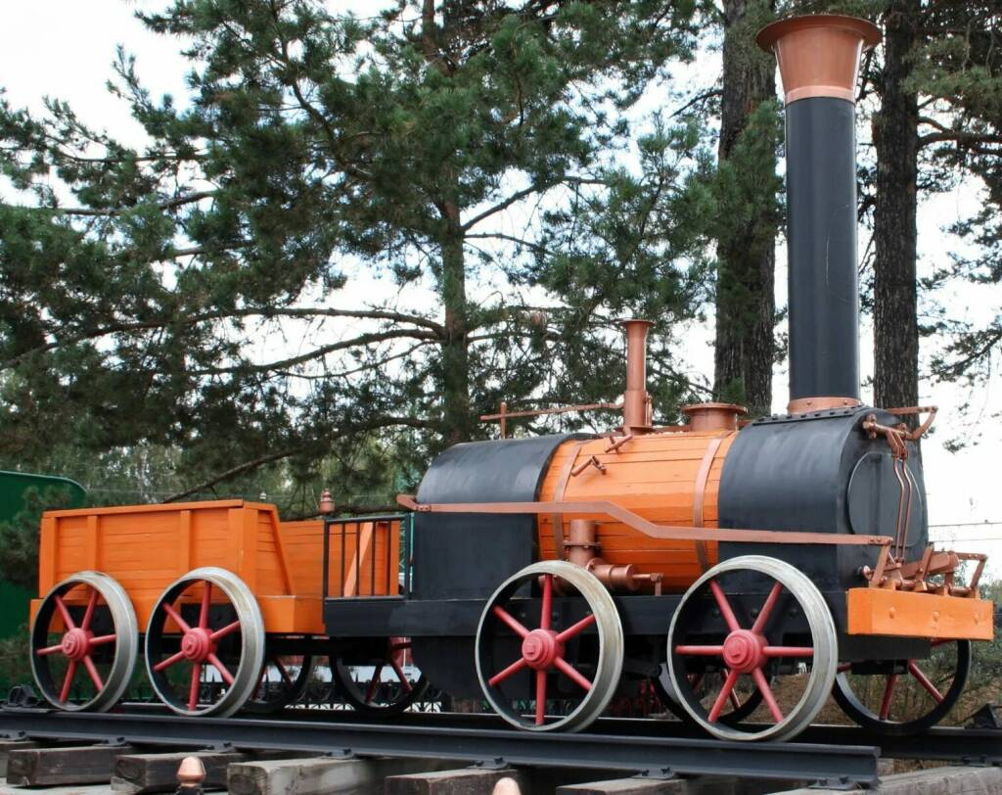
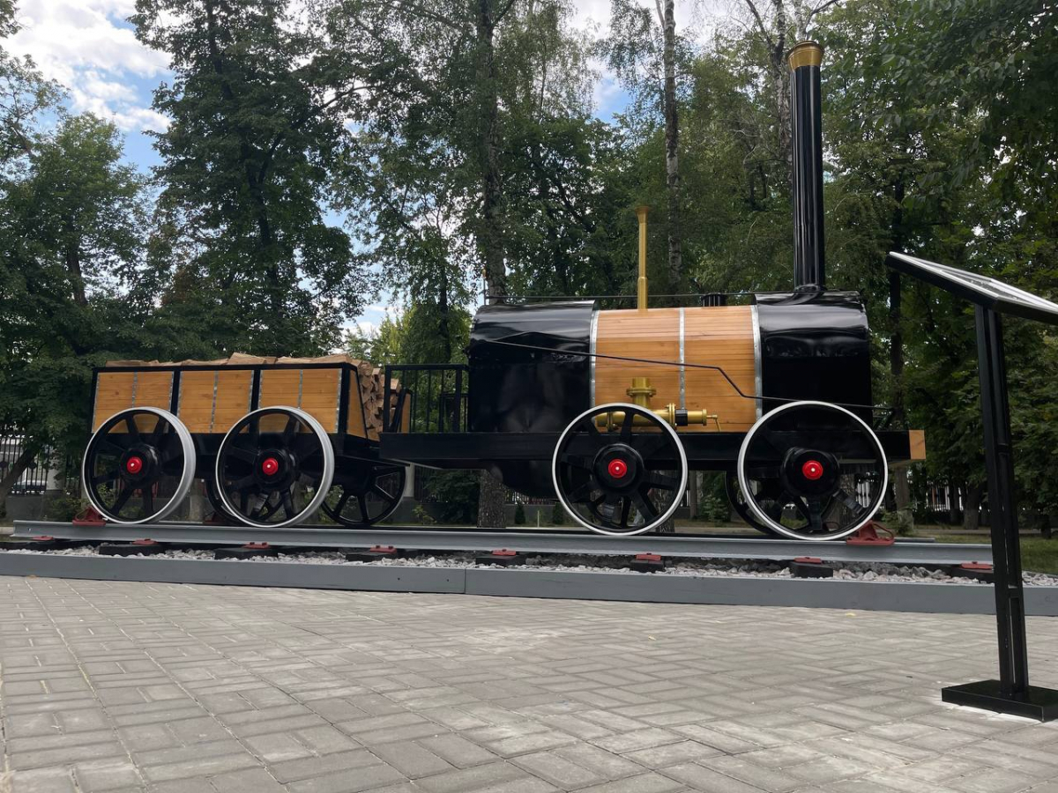
В1 Первая дорога и первый паровоз
Первой железной дорогой в России считается дорога из Санкт-Петербурга в Царское село, открытая в 1837 году. Для неё купили английский паровоз, хотя за три года до этого уральские изобретатели Ефим и Мирон Черепановы построили свой, русский, паровик не хуже английского. Он возил руду с медного рудника на завод в Нижнем Тагиле. Но об этом изобретении ничего не знали в Петербурге!
Модель паровоза Черепановых можно увидеть на выставке, а ещё – в сквере на площади Революции в Красноярске.
Задания к тексту «Первая дорога и первый паровоз»
12. В каком году был построен первый русский паровоз?
13. Как ты думаешь, в каком городе, кроме Красноярска, есть памятник паровозу Черепановых?

Slide 7
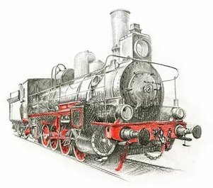
О «Слонах» и «Овечках»
Паровоз «Овечка»
Поначалу у каждого российского паровоза было своё имя: «Проворный» «Орёл», «Слон» ... Скоро их стало так много, что паровозы начали обозначать просто буквами алфавита. Но машинисты так любили свои машины, что всё равно давали им имена: паровозы серии Щ называли «Щуками», Е – Еленами… Особенно машинисты полюбили паровоз серии О и дали ему ласковое прозвище «Овечка». Этот надёжный и очень простой в обслуживании паровик выпустили в 1912 году. «Овечка» ездила со скоростью 50 км в час. А главное – была «всеядной»: «кушала» не только уголь, но и дрова, и даже торф. Только была очень уж крикливая – с поразительно громким сигналом. Когда «овечки» собирались на сортировочной станции, то устраивали такой паровозный концерт – хоть уши затыкай!
Сегодня наступила эпоха электропоездов. Некоторым электропоездам уже не нужны два рельса, они обходятся одним. А есть и такие, которые «летают» над рельсами на магнитной подушке. Скорость таких магнитопланов сравнима со скоростью самолёта.
На выставке можно увидеть, как выглядит кабина машиниста «Овечки» и кабина современного поезда.
Задания к тексту «О «слонах» и «овечках»
14. Какие плюсы и минусы (преимущества и недостатки) были у паровоза «Овечка»? Приведи по одному примеру.
Плюс____________________________________________________Минус___________________________________________________
15. Паровоз какой серии машинисты называли «Анна»?
16. Что означает в этом тексте слово «магнитоплан»?

Slide 8
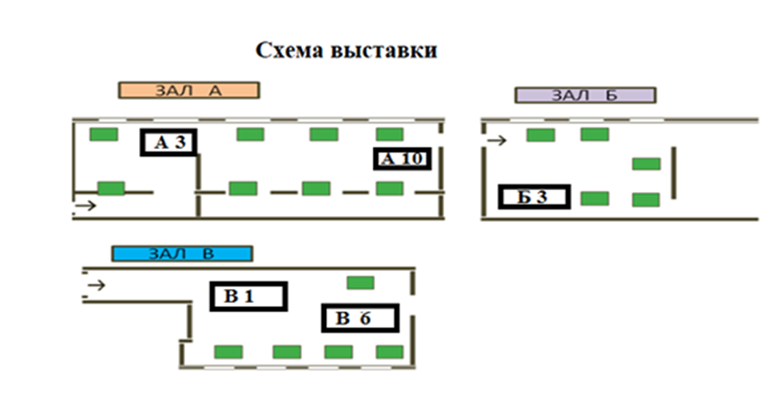
Задания ко всему путеводителю

Slide 9
Номер задания | Ответ | Баллы
1 | с 10 лет, допустимо 10+ | 1
2 | 500 рублей | 1
3 | Есть ли трещины в колёсах. / Они проверяют, в рабочем состоянии колёса или нет | 1
4 | Входы в залы А, Б, В. / Вход и выход. | 1
5 | В 1916 году | 1
6 | Выбран ответ 3 (почти неделю) | 1
7 | Паровоз | 1
8 | Вагончик или вагон | 1
9 | прерия | 1
10 | Из-за травы в дождь колеса начинали буксовать. | 1
11 | У других паровозов труба направлена наверх, а у «паровоза «Мальчик-с-пальчик» труба направлена вниз. Верен только один элемент ответа. | 2 1
12 | 1834 г | 1
13 | в Нижнем Тагиле (допустимо: в Тагиле, на Урале). | 1
14 | Плюсы паровоза «Овечка»: 1) надёжный, 2) простой в обслуживании, 3) ездил со скоростью 50 км в час, 4) потреблял разное топливо (был «всеядным»). Один недостаток (очень громкий сигнал) Верно указано и преимущество, и недостаток Верно указано только преимущество или только недостаток | 2 1
15 | серия А. | 1
16 | Поезд, который передвигается на магнитной подушке – летает. Летающий поезд. Быстрый электропоезд. Такой паровоз, у которого скорость сравнима с самолетом. | 2 1
17 | В. Допустимо: В6. | 1
18 | 4312 4213. | 2 1
19 | Этот тендер, он везет запас воды и топлива. Этот паровоз возил руду. Этот паровоз перевозил грузы. | 2 1
20 | модель паровоза Черепановых и кабину паровоза «Овечка» Выбран один из ответов | 2 1

Slide 10
Определи свой уровень читательской грамоты

